Slide 1
Messe du 26 juin 2026
13ème dimanche ordinaire
Année A
Messe des Familles

Slide 2
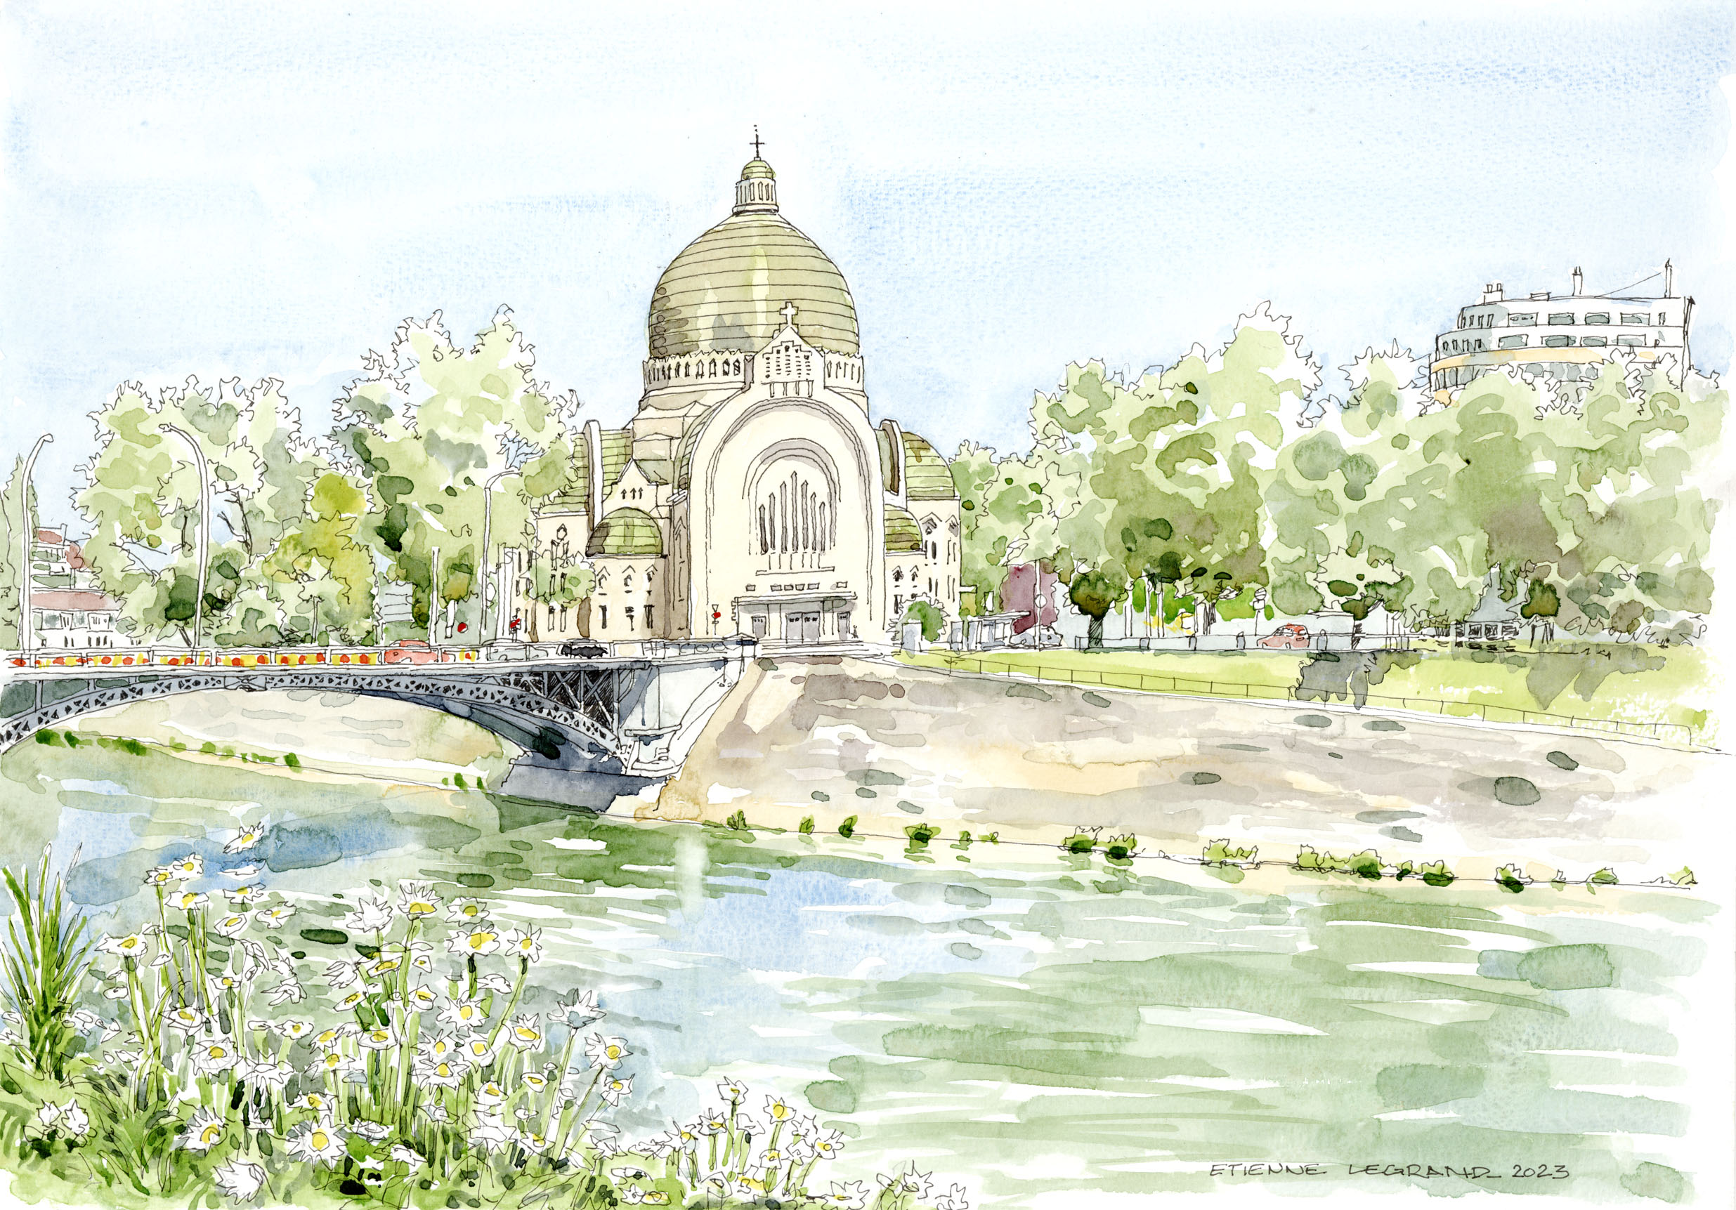

Slide 4
DIEU NOUS ACCUEILLE (A 174)
Refrain :
Dieu nous accueille en sa maison
Dieu nous invite a son festin
Jour d’allégresse et jour de joie ! Alléluia !
1. O quelle joie quand on m’a dit :
Approchons-nous de sa Maison
Dans la cité du Dieu vivant !
2. Criez de joie pour notre Dieu
Chantez pour lui, car il est bon
Car éternel est son amour !

Slide 5
Refrain :
Dieu nous accueille en sa maison
Dieu nous invite a son festin
Jour d’allégresse et jour de joie ! Alléluia !
3. Approchons-nous de ce repas
Où Dieu convie tous ses enfants
Mangeons le pain qui donne vie !
4. Que Jésus-Christ
nous garde tous
Dans l’unité d’un même corps
Nous qui mangeons le même pain

Slide 6
Refrain :
Dieu nous accueille en sa maison
Dieu nous invite a son festin
Jour d’allégresse et jour de joie ! Alléluia !
5. Soyons témoins de son Esprit !
Que disparaisse toute peur
Montrons au monde notre foi !

Slide 7
Refrain :
Dieu nous accueille
en sa maison
Dieu nous invite a son festin
Jour d’allégresse et jour de joie ! Alléluia !

Slide 9
Kyrie:
Messe des veilleurs
1. Seigneur, Toi qui nous accompagnes et qui donnes la vie.
Kyrie, kyrie, kyrie eleison
2. O Christ, Toi qui nous aimes et qui pardonnes
Christe, Christe, Christe eleison
3. Seigneur Jésus, Toi qui nous conduis vers le Père et qui montre le chemin
Kyrie, kyrie, kyrie eleison .

Slide 11
GLORIA
(Petite messe - AL 179)
Refrain
Gloire à Dieu, paix aux hommes,
joie du ciel sur la terre (Bis)
1. Pour tes merveilles, Seigneur Dieu,
Ton peuple te rend grâce.
2. Ami des hommes, sois béni
Pour ton règne qui vient !
3. A toi les chants de fête
Par ton Fils bien aimé, dans l’Esprit.
Refrain
Gloire à Dieu, paix aux hommes,
joie du ciel sur la terre (Bis)

Slide 12
4. Sauveur du monde Jésus Christ,
Écoute nos prières.
5. Agneau de Dieu, vainqueur du mal,
Sauve-nous du péché !
6. Dieu Saint, splendeur du Père,
Dieu vivant, le Très-haut, le Seigneur.
Refrain
Gloire à Dieu, paix aux hommes,
joie du ciel sur la terre (Bis)

Slide 14
Psaume 88 - Ton amour, Seigneur
TON AMOUR, SEIGNEUR,
SANS FIN JE LE CHANTE !
1. L’amour du Seigneur,
sans fin je le chante;
ta fidélité, je l’annonce d’âge en âge.
Je le dis :
C’est un amour bâti pour toujours;
ta fidélité est plus stable que les cieux.
2. Heureux le peuple
qui connaît l’ovation!
Seigneur, il marche
à la lumière de ta face;
tout le jour, à ton nom il danse de joie,
fier de ton juste pouvoir.

Slide 15
TON AMOUR, SEIGNEUR,
SANS FIN JE LE CHANTE !
3. Tu es sa force éclatante ;
ta grâce accroît notre vigueur.
Oui, notre roi est au Seigneur;
notre bouclier, au Dieu saint d’Israël.

Slide 17
Acclamation :
Louez Dieu tous les peuples
Louez Dieu tous les peuples (bis)
Chantez sa grande gloire (bis)
Oui notre Dieu nous aime,
son amour est fidèle
Alléluia alléluia (bis)
Chantez le Seigneur par des hymnes
Car il a fait des merveilles
Chantez le Seigneur terre entière

Slide 18
« Accueillir l’autre comme un frère».
« Notre vocation, c’est d’aimer ».
« Le temps de l’action de grâce et du merci »

Slide 20
« SYMBOLE DES APÔTRES »
Je crois en Dieu, le Père tout-puissant,
Créateur du ciel et de la terre.
Et en Jésus Christ, son fils unique,
notre Seigneur,
qui a été conçu du Saint Esprit,
est né de la Vierge Marie,
a souffert sous Ponce Pilate,
a été crucifié, est mort et a été enseveli,
est descendu aux enfers,
le troisième jour est ressuscité des morts,
est monté aux cieux,
est assis à la droite de Dieu
le Père tout-puissant,
d’où il viendra juger les vivants et les morts.
Je crois en l’Esprit Saint,
à la sainte Église catholique,
à la communion des saints,
à la rémission des péchés,
à la résurrection de la chair,
à la vie éternelle.
Amen

Slide 23
Prière universelle : L’alliance nouvelle - K41 (la)
Donne-nous Seigneur un cœur nouveau
Mets en nous Seigneur un Esprit nouveau

Slide 25
Partager
Raymond Fau
Refrain :
Partager ton pain, partager ta vie.
Partager tes joies, partager tes peines.
Partager toujours partager
1. Qu’il y ait sur ton chemin
du soleil ou des nuages,
Qu’il y ait sur ton chemin
de la boue ou des fleurs,
Partage !
Partager ton pain, partager ta vie.
Partager tes joies, partager tes peines.
Partager toujours partager

Slide 26
Refrain :
Partager ton pain, partager ta vie.
Partager tes joies, partager tes peines.
Partager toujours partager
2. Qu’il y ait dans ta vie plein de chansons et de danses,
Qu’il y ait dans ta vie
l’espérance ou bien la peur,
Partage !
Partager ton pain, partager ta vie.
Partager tes joies, partager tes peines.
Partager toujours partager

Slide 27
Refrain :
Partager ton pain, partager ta vie.
Partager tes joies, partager tes peines.
Partager toujours partager
3. Et le long de ton chemin,
et le long de ton voyage,
Sans attendre demain,
donne ton cœur et ta main,
Partage !
Partager ton pain, partager ta vie.
Partager tes joies, partager tes peines.
Partager toujours partager.

Slide 28
Refrain :
Partager ton pain, partager ta vie.
Partager tes joies, partager tes peines.
Partager toujours partager

Slide 30
SAINT LE SEIGNEUR (AL 179)
Hosanna, hosanna, hosanna
Au plus haut des cieux !
Hosanna, hosanna, hosanna
Au plus haut des cieux !
Saint, saint, saint le Seigneur Dieu de l’univers.
Le ciel et la terre sont remplis de ta gloire.
Hosanna, hosanna, hosanna
Au plus haut des cieux !
Hosanna, hosanna, hosanna
Au plus haut des cieux !
Béni soit celui qui vient au nom du Seigneur.
Hosanna, hosanna, hosanna
Au plus haut des cieux !
Hosanna, hosanna, hosanna
Au plus haut des cieux !

Slide 32
GLOIRE A TOI, QUI ETAIS MORT
(Anamnèse - AL 179)
Gloire à Toi, qui étais mort !
Gloire à Toi, qui es vivant !
Notre Sauveur et notre Dieu !
Viens, Seigneur Jésus !

Slide 34
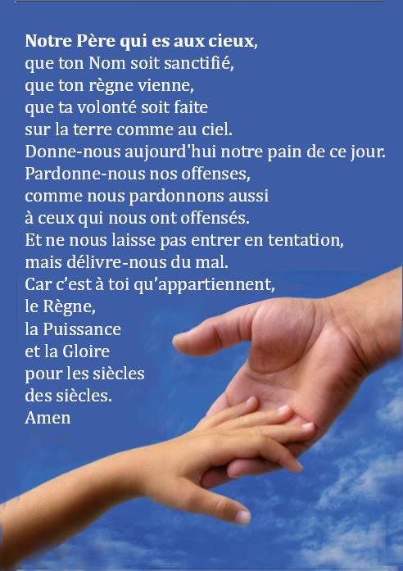

Slide 36
DONNE LA PAIX
Refrain.
Donne la paix, donne la paix,
donne la paix à ton frère ;
Donne la paix, donne la paix,
donne la paix à ton frère.
Couplet 1.
Christ est venu semer l’amour,
donne l’amour à ton frère.
Christ est venu semer la joie,
donne la joie à ton frère.
Couplet 2.
Christ est venu semer l’espoir,
donne l’espoir à ton frère.
Christ est venu semer la paix,
donne la paix à ton frère.

Slide 38
Par Ton Corps - D252
Refrain :
Par ton corps tu nous donnes la vie
Nous te disons merci, Seigneur.
1. Tu es notre pain véritable
Tu es notre source de vie,
Tu nous as conviés à la Table,
Où tu fais de nous tes amis.
Notes:
<numéro>

Slide 39
Refrain :
Par ton corps tu nous donnes la vie
Nous te disons merci, Seigneur.
2. Par ta vie, donnée pour tes frères
Tu nous as montré le chemin.
Guide sur tes voies de lumière
Ceux que tu nourris de ton pain.
Notes:
<numéro>

Slide 40
Refrain :
Par ton corps tu nous donnes la vie
Nous te disons merci, Seigneur.
3. Ton repas Seigneur nous rassemble
Nous mangeons le pain de ta Vie.
Fais que nous parlions tous ensemble,
Fort de ton amour, Jésus-Christ
Notes:
<numéro>

Slide 41
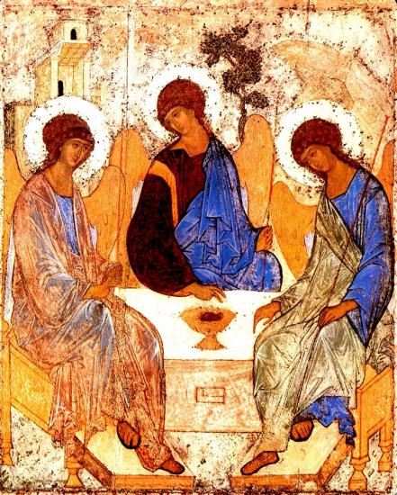

Slide 42
Je t’aime tant « Famille Myriam »
Refrain :
Je t’aime tant, Seigneur
Je t’aime tant mon Dieu
Libérateur
Je t’aime tant.
(X2)
1. Si tu as attaché ton cœur à la glaise
Si tu as tourné tes yeux vers le mal
Si tu as entraîné ton frère
loin de mon cœur, loin de l’amour
répète dans ton cœur, répète avec ton frère.

Slide 43
Refrain :
Je t’aime tant, Seigneur
Je t’aime tant mon Dieu
Libérateur
Je t’aime tant.
(X2)
2. Si tu as dans l’orgueil et la suffisance,
Si tu as fermé l’’oreille et le cœur
Si tu as dominé ton frère
Prenant tes plans pour mes désirs
répète dans ton cœur, répète avec ton frère

Slide 44
Refrain :
Je t’aime tant, Seigneur
Je t’aime tant mon Dieu
Libérateur
Je t’aime tant.
(X2)
3. Si tu as dans refermé ton cœur sur lui même,
Si tu as tout regarder sans rien voir,
Si tu as méprisé ton frère,
Accueillant tout pour ton plaisir
répète dans ton cœur, répète avec ton frère.

Slide 46
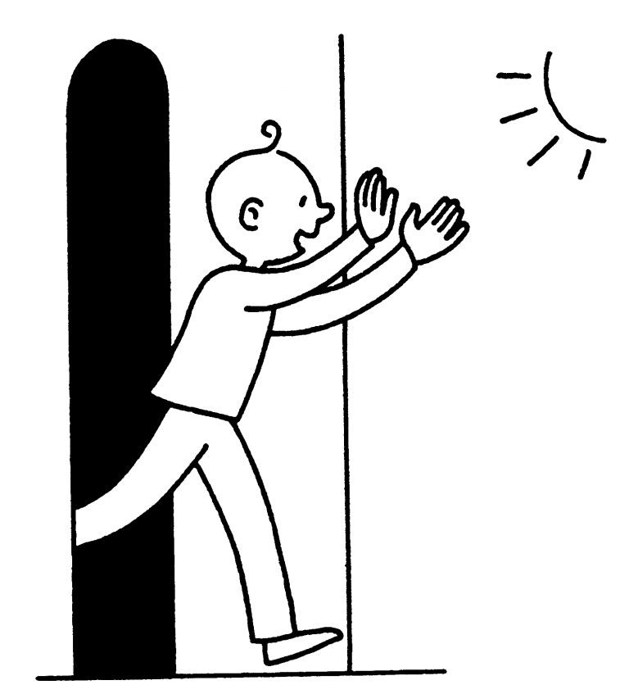
Ce que je vous dis dans les ténèbres,
dites-le en pleine lumière.
(Matthieu 10,27)

Slide 48
Seigneur, le temps du repos et des vacances est une grâce, un cadeau.
Donne – nous d’apprécier et de respecter la nature qui nous entoure et la beauté des paysages.
Aide-nous à donner à nos corps un repos suffisant et à nos esprit le calme et la paix.
Que nous puissions goûter au silence et à la quiétude des lieux.
Que ton Esprit eveille en nous le sens de la bienveillance et de la douceur.
Apprends-nous à nous aimer les uns les autres comme tu nous aimes et à pratiquer l’hospitalité chaque fois que nous le pouvons.
Bénis nos vacances. AMEN

Slide 50
Annonces :
- Bonnes vacances
- Prochains grands rendez-vous :
Samedi 15 août à 11h : Fête de l’Assomption de Marie et procession
Dimanche 13 septembre : Fête de la paroisse et grand barbecue.
- Café et boissons partagés à l’issue de cette célébration.

Slide 51
Allez-vous-en sur les places
Allez-vous-en sur les places
et sur les parvis !
Allez-vous en sur les places
y chercher mes amis,
Tous mes enfants de lumière
qui vivent dans la nuit,
Tous les enfants de mon Père
séparés de Lui,
Allez-vous en sur les places
Et soyez mes témoins
chaque jour.

Slide 52
1. En quittant cette terre,
je vous ai laissé
Un message de lumière
Qu’en avez-vous donc fait ?
Quand je vois aujourd’hui
mes enfants révoltés,
Aigris et douloureux
d’avoir pleuré !

Slide 53
Refrain :
Allez-vous-en sur les places
et sur les parvis !
Allez-vous en sur les places
y chercher mes amis,
Tous mes enfants de lumière
qui vivent dans la nuit,
Tous les enfants de mon Père
séparés de Lui,
Allez-vous en sur les places
Et soyez mes témoins
chaque jour.

Slide 54
2. En quittant cette terre,
je vous ai donné
La justice de mon Père
L’avez-vous partagée ?
Quand je vois, aujourd’hui,
mes enfants qui ont peur
Sans amour, et sans foi
et sans honneur.

Slide 55
Refrain :
Allez-vous-en sur les places
et sur les parvis !
Allez-vous en sur les places
y chercher mes amis,
Tous mes enfants de lumière
qui vivent dans la nuit,
Tous les enfants de mon Père
séparés de Lui,
Allez-vous en sur les places
Et soyez mes témoins
chaque jour.

Slide 56
3. En quittant cette terre,
je vous avais dit:
Aimez-vous comme des frères,
M’avez-vous obéi ?
Quand je vois aujourd’hui,
mes enfants torturés,
Sans amis, sans espoir,
abandonnés.

Slide 57
Refrain :
Allez-vous-en sur les places
et sur les parvis !
Allez-vous en sur les places
y chercher mes amis,
Tous mes enfants de lumière
qui vivent dans la nuit,
Tous les enfants de mon Père
séparés de Lui,
Allez-vous en sur les places
Et soyez mes témoins
chaque jour.

Slide 59
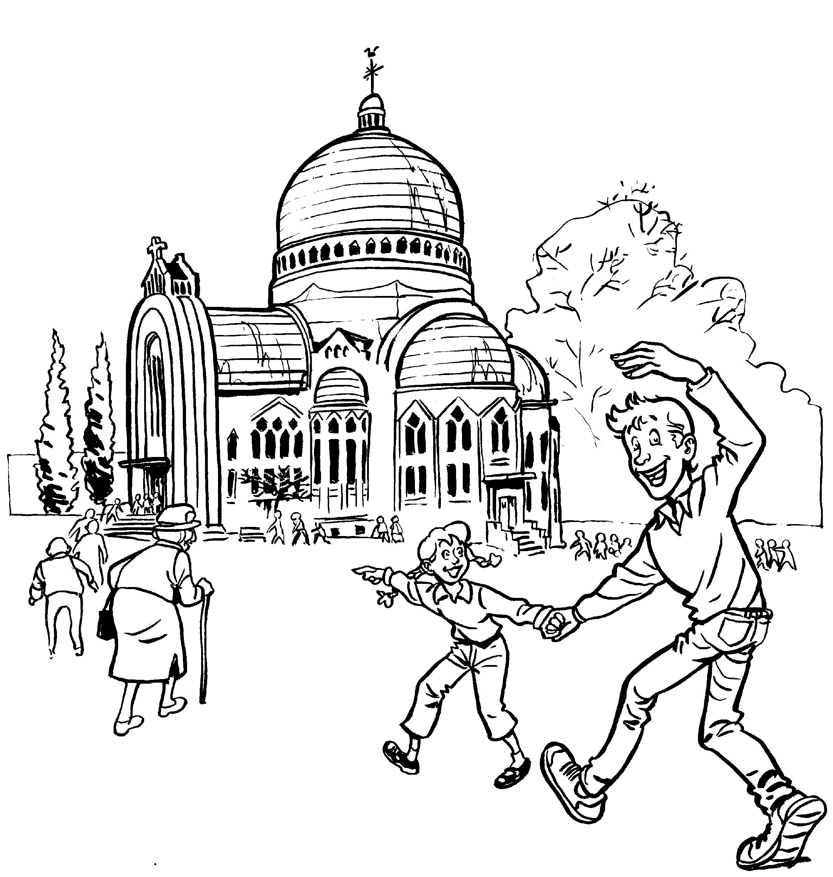
BON DIMANCHE À TOUS !
Les paroles des chants sont disponibles
une semaine avant la messe sur notre site internet :
www.chorale-saint-vincent.be

